Slide 1
Формирование экологической культуры младших школьников на уроках и во внеурочной деятельности
Выполнила работу: Осипова О.С.

Slide 2
Я речь свою веду о том,
Что вся земля – наш общий дом, -
Наш добрый дом, просторный дом, -
Мы все с рождения в нем живем
(Р. Рождественский)

Slide 3
Цель:
Экологического образования состоит в развитии экологической культуры поведения учащихся в окружающей среде, формирование ответственного отношения к природе

Slide 4
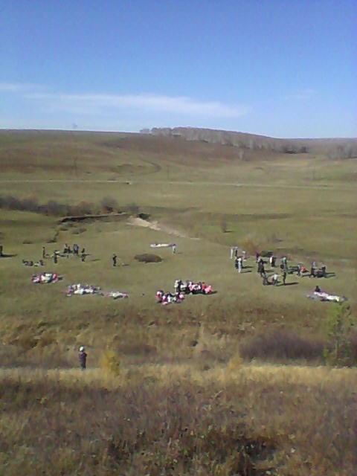
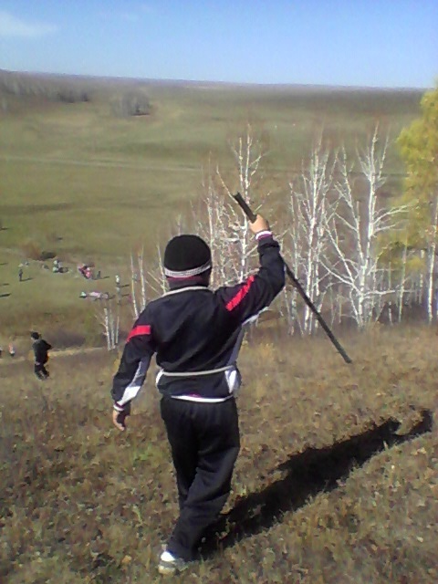
Классическое определение экологии:
наука, изучающая взаимоотношения живой и неживой природы.

Slide 5
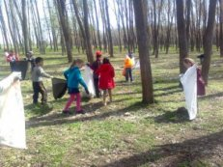
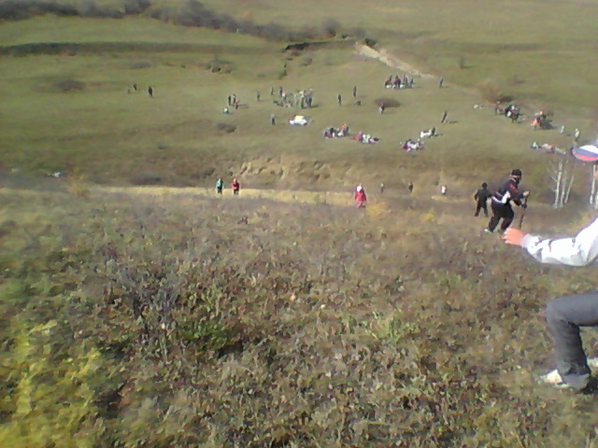
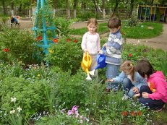
Экологическое воспитание
Экологические воспитание и экологическое образование два взаимосвязанных, самоценных, но не самодостаточных процессов

Slide 6
Направления работы
Познавательное направление работы (дидактические игры, беседы, викторины). Познавательно-развлекательное направление (праздники, утренники, экологические игры, игры-путешествия)
Практическое направление работы (посадка деревьев, озеленение класса, подкормка птиц)
Исследовательское направление (экскурсии, наблюдения, опыты).

Slide 7
Формы работы
Экскурсии в природу.
Беседы, доклады, сообщения.
Экологические игры.
Праздники.
Исследовательские проекты.

Slide 8
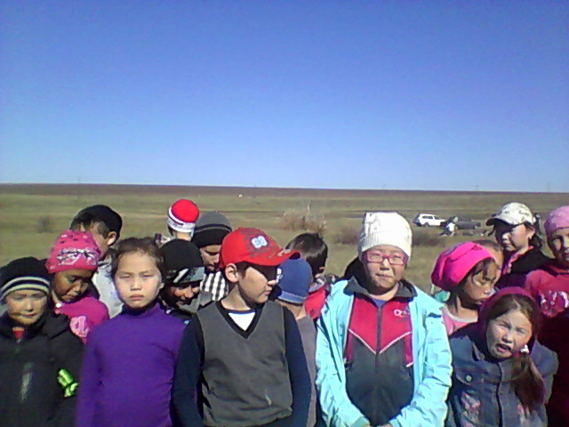
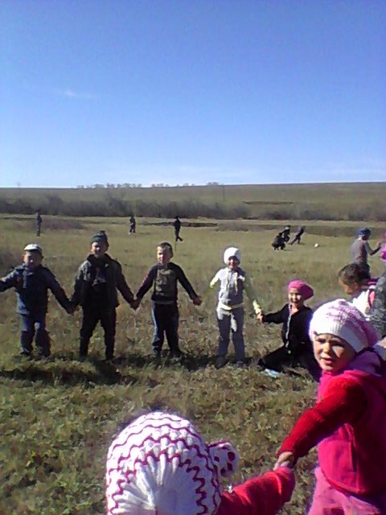
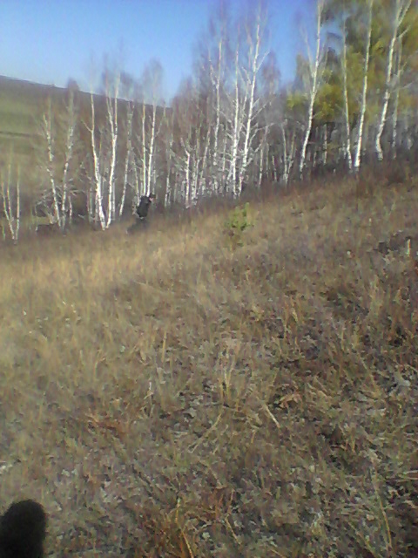
Экскурсии
В природе, как говорил поэт Ф. Тютчев, есть душа, есть свобода, есть язык

Slide 9
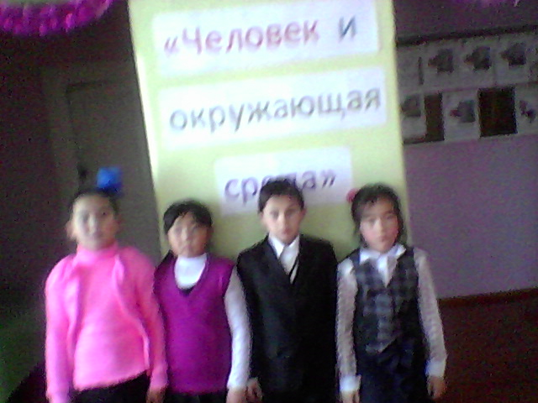
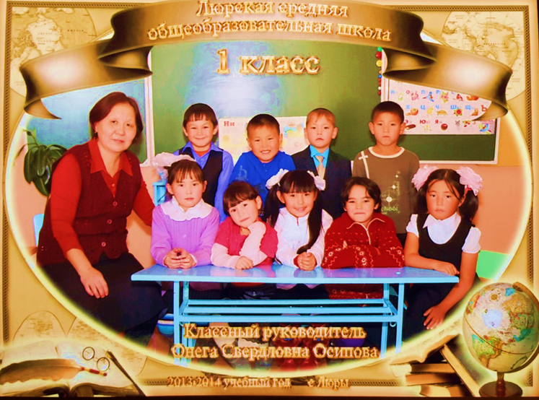
Научно-практическая конференция школьников «Человек и окружающая среда»

Slide 10
\ Показатели сформированности экокультуры младших школьников
Интерес ребенка к объектам окружающего мира сопровождается попытками ребенка их анализировать;
участие в той или иной деятельности вместе со взрослыми с проявлением самостоятельности и творчества;
общение представителями животного и растительного мира, вызванное в большей степени заботой о них, нежели получением удовольствием;
выполнение ряда правил поведения в окружающей среде, ставших привычным методом.

Slide 11
Результатом экологического воспитания
является становление и развитие экологической культуры личности.
В понимании «экологическая культура» тесно переплетаются идеи экологического, духовно-нравственного, эстетического воспитания и самосовершенствование с акцентом на развитие эмоционально-чувственной сферы личности ребенка.

Slide 12
Спасибо за внимание

